Slide 1
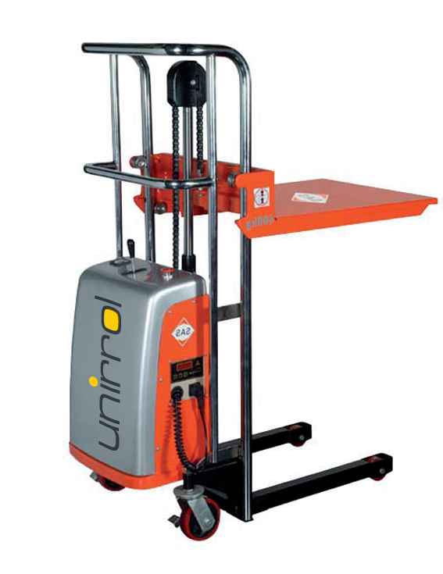
Apilador semi eléctrico, modelo EPS
Plazo de entrega
120-150 días desde aprob SEDI
Capacidad de carga: 400 kg.
Altura total: 1.725 mm.
Altura mín. plataforma: 85 mm.
Altura elevación (recorrido): 1.415 mm.
Altura máx. Plataforma: 1.500 mm.
Ancho total: 600 mm.
Largo plataforma: 650 mm.
Ancho plataforma: 576 mm.
Ruedas traseras: 127x40 mm.
Rodillos delanteros: 75x40 mm.
Medida uña: 650x110 mm.
Vel. Elevación sin carga: 185 mm/s
Vel. Elevación con carga: 80 mm/s
Vel. Descenso sin carga: 0-75 mm/s
Vel. Descenso con carga: 0-115 mm/s
Batería: 12V/60ª
Motor: 12v/700W
12 meses.
Apiladores livianos, maniobrables, con uñas y plataforma de quita y pon.
Estructura de caño cromada. Con batería 12 V y cargador.

